Slide 1
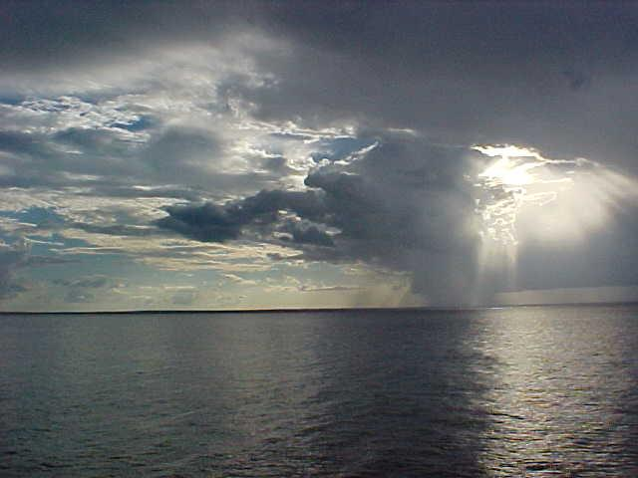
CHUVA DE BÊNÇÃOS TEREMOS,
PELAS PROMESSAS
DE DEUS

Slide 2
TEMPOS BENDITOS TRAZENDO
CHUVAS DE BÊNÇÃOS DOS CÉUS

Slide 3
CHUVAS DE BÊNÇÃOS,
CHUVAS DE BÊNÇÃOS DOS CÉUS

Slide 4
TANTAS NÓS JÁ RECEBEMOS
OUTRAS ROGAMOS
A DEUS

Slide 5
CHUVAS DE BÊNÇÃOS TEREMOS,
QUE DO SENHOR
NOS VIRÃO

Slide 6
OS PECADORES INDIGNOS
GRAÇAS DOS CÉUS OBTERÃO

Slide 7
CHUVAS DE BÊNÇÃOS,
CHUVAS DE BÊNÇÃOS DOS CÉUS

Slide 8
TANTAS NÓS JÁ RECEBEMOS
OUTRAS ROGAMOS
A DEUS

Slide 9
CHUVAS DE BÊNÇÃOS TEREMOS
MANDA-NOS POIS
Ó SENHOR

Slide 10
DÁ-NOS O GOZO
DOS FRUTOS
DOS TEUS ENSINOS
DE AMOR

Slide 11
CHUVAS DE BÊNÇÃOS,
CHUVAS DE BÊNÇÃOS DOS CÉUS

Slide 12
TANTAS NÓS JÁ RECEBEMOS
OUTRAS ROGAMOS
A DEUS

Slide 13
CHUVAS DE BÊNÇÃOS TEREMOS
CHUVAS MANDADAS DOS CÉUS

Slide 14
BÊNÇÃOS A TODOS
OS CRENTES
BÊNÇÃOS DO NOSSO BOM DEUS

Slide 15
CHUVAS DE BÊNÇÃOS,
CHUVAS DE BÊNÇÃOS DOS CÉUS

Slide 16
TANTAS NÓS JÁ RECEBEMOS
OUTRAS ROGAMOS
A DEUS

